Slide 1
Государственное бюджетное профессиональное образовательное учреждение
Республики Хакасия «Хакасский политехнический колледж»
Специальность 09.02.07
Информационные системы и программирование квалификация «Программист»
ОТЧЕТ
по производственной практике
по профессиональному модулю
ПМ.01. РАЗРАБОТКА МОДУЛЕЙ ПРОГРАММНОГО ОБЕСПЕЧЕНИЯ ДЛЯ КОМПЬЮТЕРНЫХ СИСТЕМ
специальности 09.02.07 Информационные системы и программирование Квалификация Программист
Руководитель:
Отыргашева А.А.
Выполнил:
Студент группы ИС(ПРО) – 41
Горбунов С.И.
Абакан 2025 г

Slide 2
Предметная область
Организация: ГБУЗ РХ «РКБ имени Г.Я. Ремишевской» — это специализированное медицинское учреждение, предоставляющее широкий спектр услуг по лечению и профилактике заболеваний. Деятельность организации сосредоточена в городе Абакан, где она успешно функционирует, обеспечивая пациентам качественную медицинскую помощь с использованием современного оборудования и передовых технологий.
Предметная область:
Предметная область охватывает процессы управления персоналом в медицинском учреждении, с акцентом на планирование и учет графика дежурств сотрудников больницы.

Slide 3
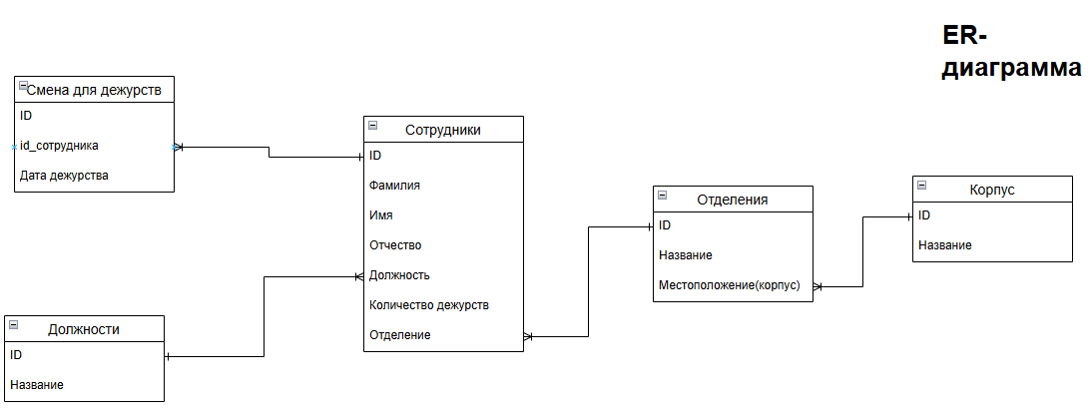
Проектирование
На этапе проектирования была создана ER-диаграмма базы данных с сущностями «Корпус», «Отделения», «Должности», «Сотрудники» и «Смена для дежурств», связанными через внешние ключи

Slide 4
Технологический стек
Приложение разработано на Python с использованием PyQt для интуитивного графического интерфейса. Данные хранятся в базе PostgreSQL, а взаимодействие с ней реализовано через SQLAlchemy, обеспечивающее надёжное управление графиком дежурств и сотрудниками.

Slide 5
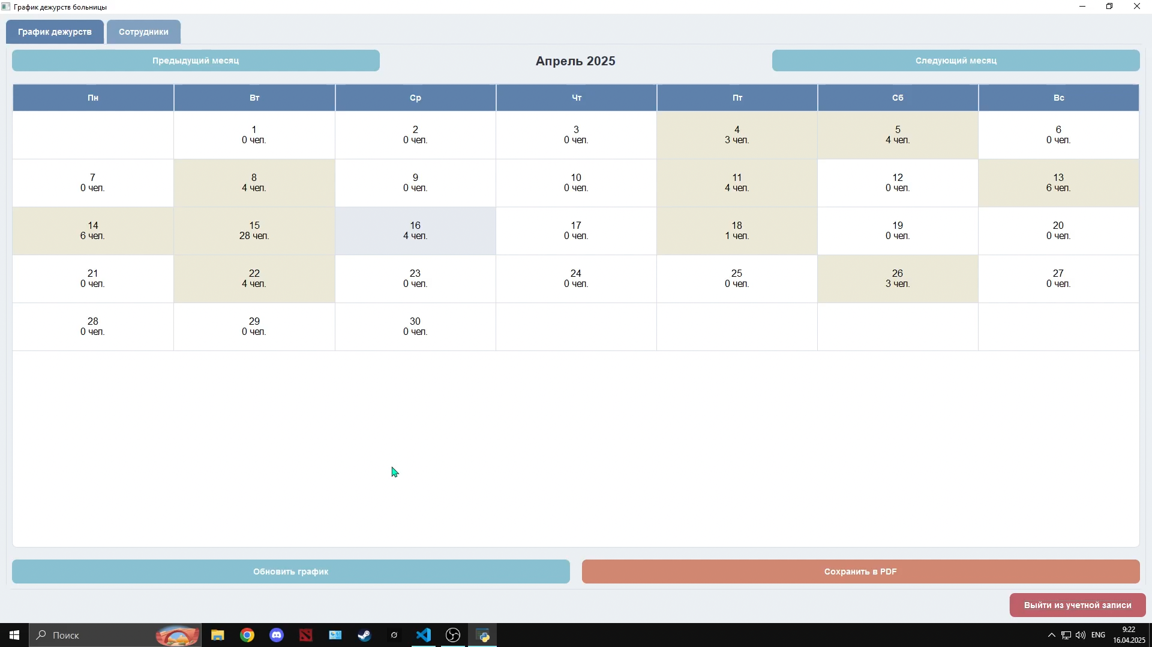
Видеоролик

Slide 6
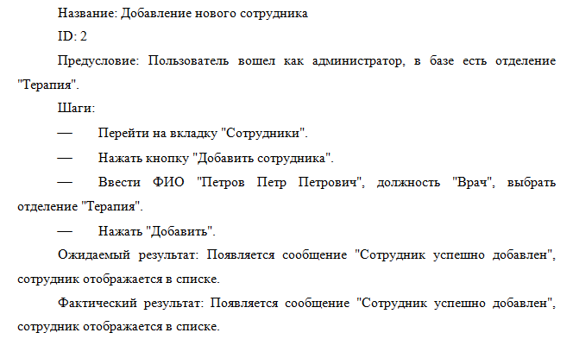
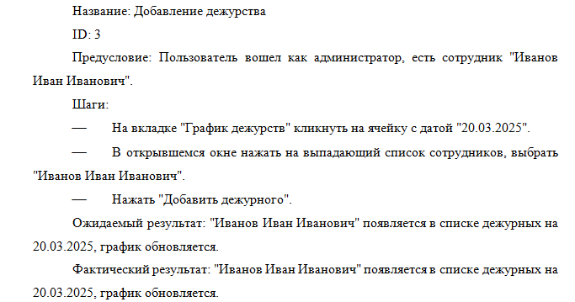
Тестирование

Slide 7
Заключение
В рамках данной работы был успешно реализован программный модуль для учета дежурств работников больницы, направленный на оптимизацию процессов планирования, учета и анализа графиков работы медицинского персонала. Проведенный анализ существующих подходов и инструментов позволил выявить ключевые требования к функциональности модуля, которые были учтены при его проектировании и разработке. Разработанный модуль обеспечивает автоматизацию составления графиков дежурств, контроль соблюдения нормативов рабочего времени, равномерное распределение нагрузки, что особенно актуально в условиях высокой нагрузки на медицинский персонал и нехватки кадров.

Slide 8
Государственное бюджетное профессиональное образовательное учреждение
Республики Хакасия «Хакасский политехнический колледж»
Специальность 09.02.07
Информационные системы и программирование квалификация «Программист»
ОТЧЕТ
по производственной практике
по профессиональному модулю
ПМ.01. РАЗРАБОТКА МОДУЛЕЙ ПРОГРАММНОГО ОБЕСПЕЧЕНИЯ ДЛЯ КОМПЬЮТЕРНЫХ СИСТЕМ
специальности 09.02.07 Информационные системы и программирование Квалификация Программист
Руководитель:
Отыргашева А.А.
Выполнил:
Студент группы ИС(ПРО) – 41
Горбунов С.И.
Абакан 2025 г

